Slide 1
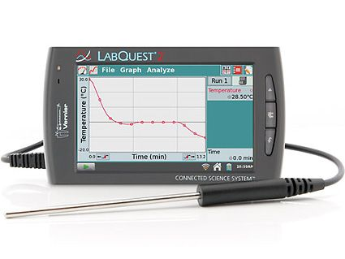
МБОУ СОШ №4
Устройства измерения и обработки данных LabQuest2
Выполнила:
Ходжаева Мунира
Ученица 8«Б» класса
Руководитель:
Головина С.Н.
Сургут - 2015

Slide 2
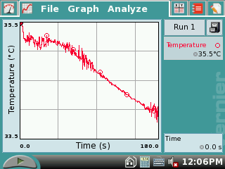
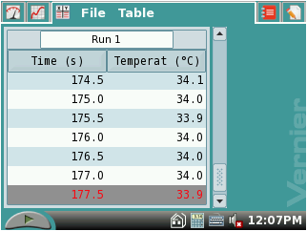
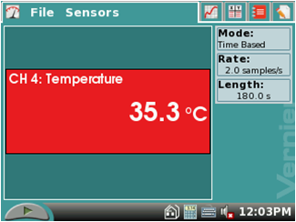
Способ отображения информации
График
Таблица
Цифровое отображение
VERNIER LABQUEST

Slide 3
Цели:
- исследование возможности применения нового цифрового оборудования кабинета физики;
приобретение навыков работы с цифровым оборудованием;
В данной работе используется новое цифровое оборудование американской компании Vernier:
УИОД (устройства измерения и обработки данных LabQuest2) с компьютером и цифровыми датчиками.

Slide 4
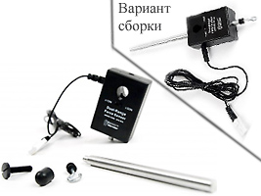
Датчик силы

Slide 5
Датчик силы
Датчик предназначен для прямого измерения прилагаемой к его крючку силы. Используя его в ручном варианте, закреплённым в вертикальном положении, а также установленным на тележке динамической рельсовой скамьи, вы можете провести множество демонстрационных и лабораторных работ, различных экспериментов по изучению действия сил. При этом может быть измерена сила и в 0,01 Н, и в 50 Н.
Диапазоны измерений:
±10 Н;
±50 Н.

Slide 6
Датчик температуры

Slide 7
Датчик температуры
Датчик температуры предназначен для использования в любых демонстрационных и лабораторных работах по измерению температуры.
Диапазон измерений: от –40 до +135 ºС.

Slide 8
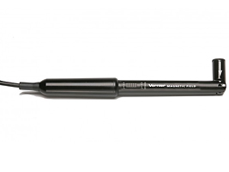
Датчик магнитного поля

Slide 9
Датчик магнитного поля
Датчик предназначен для измерения индукции магнитного поля при проведении лабораторных и демонстрационных экспериментальных работ. Имеет гнущийся наконечник для измерения магнитного поля между полюсами подковообразного магнита
диапазон измерений индукции магнитного поля: ±6,4 мТл;
диапазон измерений индукции магнитного поля: ±3,2 × 10^{–1} мТл.

Slide 10
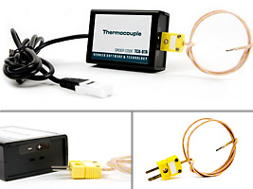
Датчик температуры (термопара)

Slide 11
Датчик температуры (термопара)
Датчик предназначен для измерения температуры различных объектов в очень широком диапазоне температур (От –200 до +1400 ºС). Его можно использовать для проведения исследований в агрессивных средах, не разрушающих корпус датчика.
Диапазон измерений: от –200 до +1400 ºС.

Slide 12
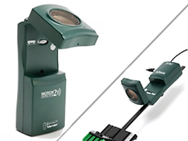
Датчик
расстояния

Slide 13
Датчик
расстояния
Датчик предназначен для измерения местоположения, скорости и ускорения движущихся объектов на расстоянии
от 15 см до 6 м.

Slide 14
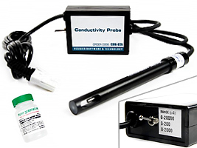
Датчик электрической проводимости

Slide 15
Датчик электрической проводимости
Датчик предназначен для определения концентрации ионов в водных растворах путём измерения их удельной электрической проводимости как в лабораторных, так и в полевых условиях.
Датчик электрической проводимости также можно использовать для определения общего количества растворённых твёрдых веществ в водных растворах, однако при этом нельзя определить состав растворённых веществ. В комплекте с датчиком поставляется тестовый раствор NaCl объёмом 60 мл
Диапазон измерений удельной электрической проводимости:
0–200 мкСм/см;
0–2000 мкСм/см;
0–20000 мкСм/см.

Slide 16
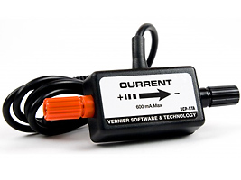
Датчик тока

Slide 17
Датчик тока
Датчик предназначен для исследования основных законов электричества. Он разработан для измерения силы тока в цепях постоянного и переменного тока низкого напряжения.
Диапазон измерений: ±0,6 А.

Slide 18
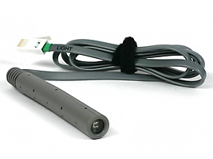
Датчик света

Slide 19
Датчик света
Датчик предназначен для измерения освещённости в энергетических и условных единицах, создаваемой различными источниками
Диапазоны измерений:
в энергетических единицах: от 10 мкВт/см²
до 1 мВт/см²;
в условных единицах: от 0 до 1.

Slide 20
Выводы
В результате исследований было доказано преимущество цифровых датчиков перед обычными приборами:
измерения производятся в режиме реального времени достаточно быстро и с большой точностью;
возможно сохранение полученных измерений и дальнейшее исследование полученных результатов на персональном компьютере;
эксперимент становится более наглядным и увлекательным для учащихся;

Slide 21
Ресурсы
http://www.hvsh.ru/pages/pdfs/
Дорофеев М. В., Зимина А. И., Стунеева Ю. Б. Принципы эффективного применения цифровых лабораторий // Химия в школе. - 2010. - № 2. - С. 55-63.

